Slide 1




Final Project Presentation
Nomor Kelompok : 3
Nama Mentor : Rauzan Sumara
Nama:
Anis Lailatul Faadlilah
Zahwa Nawang Sinta
Machine Learning Class
Program Studi Independen Bersertifikat
Zenius Bersama Kampus Merdeka

Slide 2
Petunjuk
Latar Belakang
Waktu presentasi adalah 5 menit (tentatif, tergantung dari banyaknya kelompok yang mendaftarkan diri)
Waktu tanya jawab adalah 5 menit
Silakan menambahkan gambar/visualisasi pada slide presentasi
Upayakan agar tetap dalam format poin-poin (ingat, ini presentasi, bukan esai)
Jangan masukkan code ke dalam slide presentasi (tidak usah memasukan screenshot jupyter notebook)
© 2022 Program Studi Independen Bersertifikat Zenius Bersama Kampus Merdeka

Slide 3

Latar Belakang
Explorasi Data dan Visualisasi
Modelling
Kesimpulan
Daftar Isi
© 2022 Program Studi Independen Bersertifikat Zenius Bersama Kampus Merdeka
Notes:
Section list

Slide 4


Latar Belakang
PUT THE TOPIC HERE AS OVERHEAD
Pendahuluan
© 2022 Program Studi Independen Bersertifikat Zenius Bersama Kampus Merdeka
Notes:
Stopper or section title

Slide 5
Latar Belakang Project
Latar Belakang
Sumber Data: https://www.kaggle.com/datasets/hellbuoy/car-price-prediction
Problem: REGRESSION
Tujuan:
Mengetahui faktor-faktor yang memengaruhi harga mobil
Memprediksi harga mobil berdasarkan spesifikasinya
Mengetahui model yang paling akurat dalam memprediksi harga mobil
Membantu masyarakat dalam mengetahui perkiraan harga mobil sesuai dengan fitur yang dibutuhkan
© 2022 Program Studi Independen Bersertifikat Zenius Bersama Kampus Merdeka

Slide 6
Explorasi Data dan Visualisasi
PUT THE TOPIC HERE AS OVERHEAD
Explorasi Data dan Visualisasi
© 2022 Program Studi Independen Bersertifikat Zenius Bersama Kampus Merdeka
Notes:
Stopper or section title

Slide 7

EDA and Visualization
Mobil adalah kendaraan roda empat yang digerakkan menggunakan tenaga mesin dengan bahan bakar tertentu. Mobil merupakan salah satu alat transportasi yang banyak digunakan oleh masyarakat karena dapat memudahkan seseorang dalam bepergian atau berpindah ke suatu tempat dengan nyaman.
Pada masa sekarang, mobil merupakan salah satu alat yang menjadi kebutuhan utama bagi masyarakat yang sering bepergian, khususnya yang anggota keluarganya melebihi kapasitas kendaraan rendah seperti motor. Terlebih lagi banyak perusahaan yang menciptakan produk mobil dengan fitur-fitur yang lebih bagus sehingga menetapkan harga dengan harga yang tinggi.
© 2022 Program Studi Independen Bersertifikat Zenius Bersama Kampus Merdeka

Slide 8
EDA and Visualization
Oleh karena itu, kami mencoba menganalisis faktor-faktor yang dapat mempengaruhi harga mobil dengan menggunakan beberapa model, yaitu dengan pemodelan linear regression, ridge regression, dan random forest. Tujuannya adalah untuk membantu klien dalam menentukan fitur-fitur yang mempengaruhi harga mobil tinggi.
© 2022 Program Studi Independen Bersertifikat Zenius Bersama Kampus Merdeka

Slide 9
Business Understanding
EDA and Visualization
<pada slide ini, paparkan secara singkat topik pada dataset.>
<contoh: jika dataset yang dipilih adalah harga smartphone, boleh dijelaskan secara singkat tentang dunia smartphone, dan apa saja faktor-faktor yang dapat memengaruhi harga, dan mengapa perusahaan smartphone merilis smartphone pada segmentasi harga yang berbeda-beda>
<contoh: jika dataset yang dipilih adalah churn, boleh dijelaskan apa itu churn, dan mengapa churn itu harus diantisipasi, apa pengaruhnya ke bisnis, dst>
<boleh menggunakan gambar>
© 2022 Program Studi Independen Bersertifikat Zenius Bersama Kampus Merdeka

Slide 10
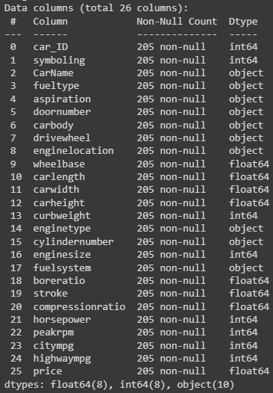
Data Cleansing
EDA and Visualization
Tidak ada data yang missing, sehingga tidak perlu langkah penghilangan data.
© 2022 Program Studi Independen Bersertifikat Zenius Bersama Kampus Merdeka

Slide 11
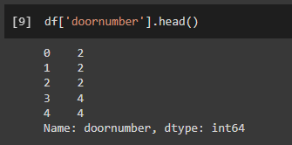
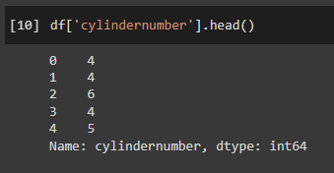
Data Cleansing
EDA and Visualization
Tidak terdapat duplicate data
Terdapat keganjalan pada kolom cylinder number dan door number, sehingga kita perlu mengubah data yang awalnya berupa object mejadi integer.
© 2022 Program Studi Independen Bersertifikat Zenius Bersama Kampus Merdeka

Slide 12
Data Cleansing
EDA and Visualization
<jelaskan apakah data butuh di’bersihkan’ atau tidak usah>
<beri pemaparan dimensi dari data, brp baris, berapa kolom, berapa yang missing, dst>
<presentasikan problem yang Anda temui, dan bagaimana solusi Anda terhadap problem tersebut>
<misal: terdapat missing value pada kolom ___, solusi dari kami adalah ___>
<boleh didukung dengan visualisasi>
© 2022 Program Studi Independen Bersertifikat Zenius Bersama Kampus Merdeka

Slide 13
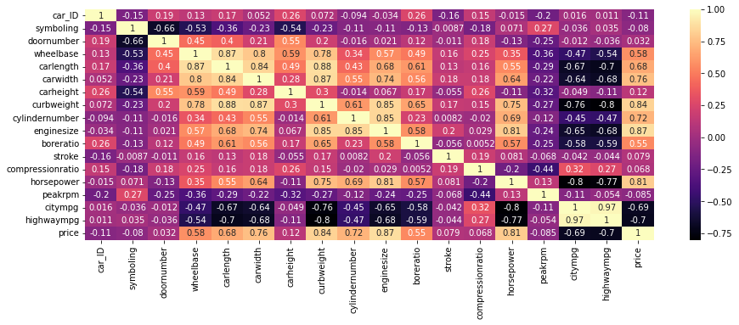
Exploratory Data Analysis
EDA and Visualization
Variabel yang memiliki korelasi tinggi dengan variabel target(price) adalah wheel base, car length, car width, curb weight, cylinder number, engine size, bore ratio, horse power, city mpg, dan highway mpg.
© 2022 Program Studi Independen Bersertifikat Zenius Bersama Kampus Merdeka

Slide 14
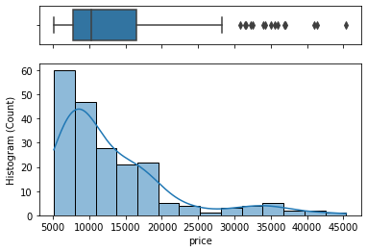
Exploratory Data Analysis
EDA and Visualization
Dari gambar di samping, memperlihatkan bahwa terdapat outliers dari variabel ‘price’, namun karena data terlalu sedikit dan bentuk data skew right, maka outliers tidak dihapus.
© 2022 Program Studi Independen Bersertifikat Zenius Bersama Kampus Merdeka

Slide 15
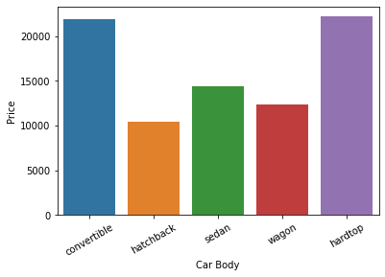
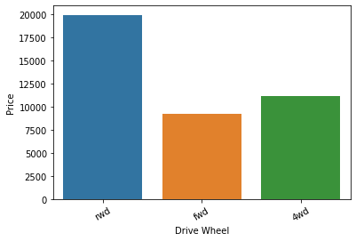
Exploratory Data Analysis
EDA and Visualization
Mobil dengan tipe body convertible dan hard top mempengaruhi harga mobil lebih tinggi dibandingkan tipe body lainnya.
Mobil dengan tipe drive wheel rwd mempengaruhi harga mobil lebih tinggi dibandingkan tipe drive wheel fwd dan 4wd.
© 2022 Program Studi Independen Bersertifikat Zenius Bersama Kampus Merdeka

Slide 16
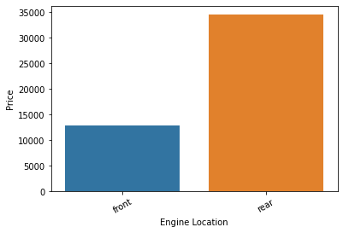
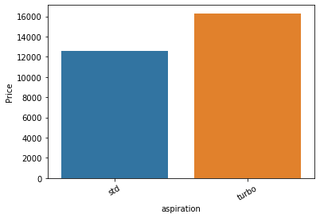
Exploratory Data Analysis
EDA and Visualization
Mobil yang memiliki harga tinggi rata-rata menggunakan mesin dengan lokasi yang berada di depan dibandingkan di belakang.
Mobil dengan aspiration tipe turbo memiliki harga yang tinggi dibandingkan dengan aspiration tipe standard.
© 2022 Program Studi Independen Bersertifikat Zenius Bersama Kampus Merdeka

Slide 17
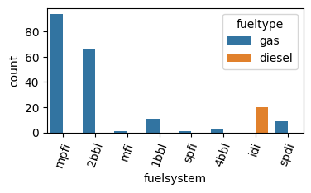
Exploratory Data Analysis
EDA and Visualization
Mobil yang menggunakan tipe bahan bakar diesel hanya digunakan oleh mobil dengan sistem bahan bakar idi
© 2022 Program Studi Independen Bersertifikat Zenius Bersama Kampus Merdeka

Slide 18
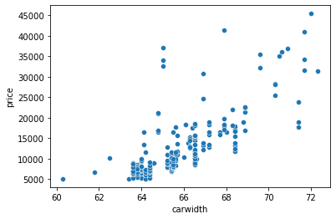
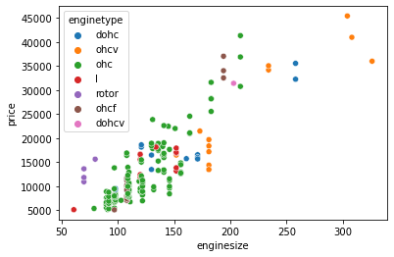
Exploratory Data Analysis
EDA and Visualization
Semakin besar lebar mobil, maka rata-rata harga mobil juga semakin tinggi.
Berdasarkan tiap tipe mesin, semakin besar ukuran mesin maka rata-rata harga mobil semakin tinggi.
© 2022 Program Studi Independen Bersertifikat Zenius Bersama Kampus Merdeka

Slide 19
Exploratory Data Analysis
EDA and Visualization
<paparkan kepada audience insights-insights menarik yang Anda temui di data, dan dukunglah poin poin Anda tersebut dengan visualisasi yang relevan>
© 2022 Program Studi Independen Bersertifikat Zenius Bersama Kampus Merdeka

Slide 20
Modelling
PUT THE TOPIC HERE AS OVERHEAD
Modelling
© 2022 Program Studi Independen Bersertifikat Zenius Bersama Kampus Merdeka
Notes:
Stopper or section title

Slide 21
Model untuk Memprediksi Harga Mobil
Modelling
hal-hal yang disarankan untuk dipresentasikan:
Metode train test split / cross validation yang digunakan : sklearn model selection
Metrik untuk melakukan evaluasi : MAE, MSE, RMSE, RSquare
Jenis model awal yang dicoba : Linear Regression dan Ridge Regression
Jenis model lain yang turut dicoba, serta tindakan-tindakan apa saja yang dilakukan untuk mencoba menambah akurasi model (hyperparameter tuning, dst) : Random Forest Tuning
Model final : Random Forest Tuning
Kolom-kolom apa saja yang menjadi prediktor dan target variable untuk model final : carbody drivewheel, engineloct, boreratio, stroke, dll…. dan targetnya price
© 2022 Program Studi Independen Bersertifikat Zenius Bersama Kampus Merdeka

Slide 22

Model untuk Memprediksi Harga Mobil
Modelling
Metrik-metrik yang digunakan :
Mean Absolute Error
Root Mean Squared Error
R-Square
© 2022 Program Studi Independen Bersertifikat Zenius Bersama Kampus Merdeka

Slide 23
Linear Regression
Modelling
Tujuan : membuat garis linear untuk mengoptimalkan semua titik data.
Dengan model linear regression, digunakan metrik berupa mean absolute square, root mean absolute square, dan Rsquare yang menghasilkan error sebesar :
MAE = 4765.509875155452
RMSE = 6887.081725025669
R-Square = 0.1368254872830319
© 2022 Program Studi Independen Bersertifikat Zenius Bersama Kampus Merdeka

Slide 24
Ridge Regression
Modelling
Tujuan : Membuat baris baru yang tidak terlalu fit baik dengan data train, namun tetap diharapkan memberikan hasil yang lebih baik dengan data train.
Dengan model ridge regression, digunakan metrik berupa mean absolute square, root mean absolute square, dan Rsquare yang menghasilkan error sebesar :
MAE = 1999.0707090604214
RMSE = 3315.5761747978763
R-Square = 0.7999464992096266
© 2022 Program Studi Independen Bersertifikat Zenius Bersama Kampus Merdeka

Slide 25
Random Forest Tuning
Modelling
Tujuan : Dibuat dari himpunan bagian dari data dan hasil akhir yang didasarkan pada rata-rata atau mayoritas peringkat, dan memperbaiki masalah dari overfitting.
Dengan melakukan random forest tuning, diperoleh model baru dengan hasil error sebesar:
RMSE = 2298.397566631523
R-square = 0.9038656837884027
Improvement = 1.9746972077013931%
© 2022 Program Studi Independen Bersertifikat Zenius Bersama Kampus Merdeka

Slide 26
Conclusion
PUT THE TOPIC HERE AS OVERHEAD
Conclusion
© 2022 Program Studi Independen Bersertifikat Zenius Bersama Kampus Merdeka
Notes:
Stopper or section title

Slide 27
Modelling
Dari ketiga pemodelan yang dibuat, memperlihatkan bahwa Ridge Regression memiliki error yang lebih minimum dan nilai R-Square yang lebih tinggi daripada Linear Regression. Sedangkan, saat melakukan pemodelan random forest tuning, diperoleh pula error yang lebih minimum dari kedua model sebelumnya.
Dari random forest tuning diperoleh improvement sebesar 1.97%, sehingga model yang dipilih sebagai model final dalam melakukan prediksi harga mobil adalah pemodelan random forest.
© 2022 Program Studi Independen Bersertifikat Zenius Bersama Kampus Merdeka

Slide 28
Modelling
Mobil dengan harga tinggi memiliki spesifikasi :
highway mpg tinggi
peak rpm tinggi
engine size tinggi
symboling tinggi
door number tinggi
wheel base tinggi
car width tinggi
car height tinggi
curb weight tinggi
city mpg rendah
car length rendah
cylinder number
horse power
bore ratio rendah
stroke rendah
compression ratio rendah
© 2022 Program Studi Independen Bersertifikat Zenius Bersama Kampus Merdeka

Slide 29
Modelling
fuel system dengan tipe 4bbl dan idi mempengaruhi harga mobil lebih tinggi daripada fuel system tipe mpfi
engine type ohcv dan rotor mempengaruhi harga mobil lebih tinggi daripada type ohc
engine location tipe rear(belakang) mempengaruhi harga mobil lebih tinggi daripada tipe front(depan)
drive wheel tipe rwd mempengaruhi harga mobil lebih tinggi daripada tipe fwd
Car body tipe convertible dan hard top mempengaruhi harga mobil lebih tinggi daripada tipe sedan
aspiration tipe turbo mempengaruhi harga mobil lebih tinggi daripada tipe standard
fuel type diesel mempengaruhi harga mobil lebih tinggi daripada fuel type gas
© 2022 Program Studi Independen Bersertifikat Zenius Bersama Kampus Merdeka

Slide 30
Modelling
<pada bagian ini, silakan paparkan kesimpulan Anda, apa saja insights/trend yang menarik, dan sertakan saran Anda kepada stakeholder>
<misal, proyek Anda adalah tentang properti, maka Anda bisa memberikan saran kepada calon pembeli properti, kira-kira properti yang seperti apa yang paling worth it>
<misal, proyek Anda adalah tentang churn, maka Anda bisa memberikan saran kepada perusahaan bagaimana untuk menurunkan churn, faktor-faktor apa yang harus diperhatikan, dst>
© 2022 Program Studi Independen Bersertifikat Zenius Bersama Kampus Merdeka

Slide 31

Terima kasih!
Ada pertanyaan?

